Slide 1
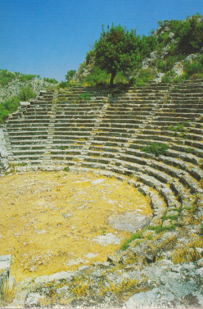
Il teatro di Pinara, fine 2.0 sec. Av. Cr., 3. spettatori200

Slide 2
